Slide 1
Trang 12
BÀI 47:
LÀM QUEN VỚI CHỮ SỐ LA MÃ
(Tiết 1)
Notes:
Tác giả bộ ppt Toán + Tiếng Việt các lớp 1, 2, 3: Phan Thị Linh – Đà Nẵng
Sđt lh: 0916.604.268
+ Zalo: 0916.604.268
+ Facebook cá nhân: https://www.facebook.com/nhilinh.phan/
+ Nhóm chia sẻ tài liệu: https://www.facebook.com/groups/443096903751589
Hãy liên hệ chính chủ sản phẩm để được hỗ trợ và đồng hành trong suốt năm học nhé!

Slide 2


Khám phá
Notes:
Tác giả bộ ppt Toán + Tiếng Việt các lớp 1, 2, 3: Phan Thị Linh – Đà Nẵng
Sđt lh: 0916.604.268
+ Zalo: 0916.604.268
+ Facebook cá nhân: https://www.facebook.com/nhilinh.phan/
+ Nhóm chia sẻ tài liệu: https://www.facebook.com/groups/443096903751589
Hãy liên hệ chính chủ sản phẩm để được hỗ trợ và đồng hành trong suốt năm học nhé!

Slide 3


Slide 4
a) Một số chữ số La Mã thường dùng:
I: một
V: năm
X: mười

Slide 5
b) Các số La Mã từ 1 đến 20:
I | II | III | IV | V | VI | VII | VIII | IX | X
1 | 2 | 3 | 4 | 5 | 6 | 7 | 8 | 9 | 10
XI | XII | XIII | XIV | XV | XVI | XVII | XVIII | XIX | XX
11 | 12 | 13 | 14 | 15 | 16 | 17 | 18 | 19 | 20

Slide 6

Hoạt động
Notes:
Xong bài 1 thì quay về slide 8
Tác giả bộ ppt Toán + Tiếng Việt các lớp 1, 2, 3: Phan Thị Linh – Đà Nẵng
Sđt lh: 0916.604.268
+ Zalo: 0916.604.268
+ Facebook cá nhân: https://www.facebook.com/nhilinh.phan/
+ Nhóm chia sẻ tài liệu: https://www.facebook.com/groups/443096903751589
Hãy liên hệ chính chủ sản phẩm để được hỗ trợ và đồng hành trong suốt năm học nhé!

Slide 7

1
Mỗi đồng hồ chỉ mấy giờ?
1 giờ
5 giờ
9 giờ
10 giờ

Slide 8
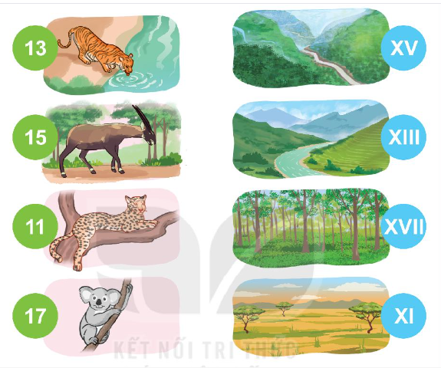
2
Chọn cặp số và số La Mã thích hợp.

Slide 9
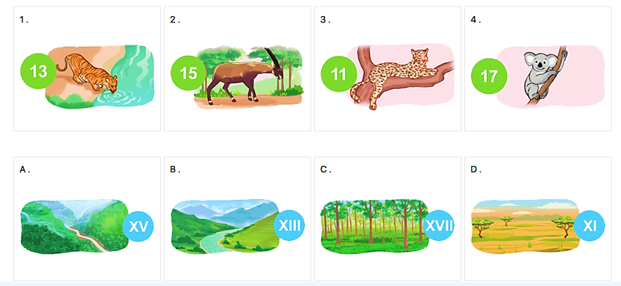
2
Chọn cặp số và số La Mã thích hợp.

Slide 10
3
a) Đọc các số La Mã sau:
VI: sáu
V: năm
VIII: tám
II: hai
XI: mười một
IX: chín
Notes:
Gv Có thể cho SH trình bày vở

Slide 11
3
b) Viết các số từ 1 đến 15 bằng chữ số La Mã.
I; II; III; IV; V; VI; VII; VIII; IX; X; XI; XII; XIII; XIV; XV

Slide 12

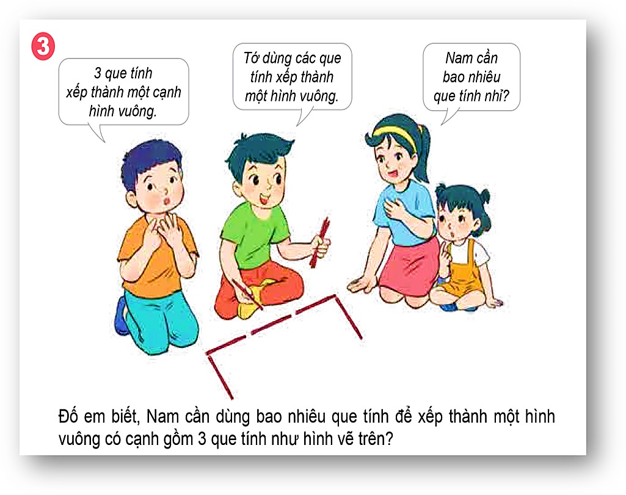
Vận dụng
Mở rộng
Notes:
GV linh động các tình huống vận dụng thực tế (nếu có)
Tác giả bộ ppt Toán + Tiếng Việt các lớp 1, 2, 3: Phan Thị Linh – Đà Nẵng
Sđt lh: 0916.604.268
+ Zalo: 0916.604.268
+ Facebook cá nhân: https://www.facebook.com/nhilinh.phan/
+ Nhóm chia sẻ tài liệu: https://www.facebook.com/groups/443096903751589
Hãy liên hệ chính chủ sản phẩm để được hỗ trợ và đồng hành trong suốt năm học nhé!

Slide 13
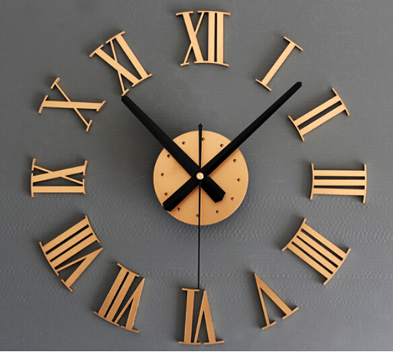

Slide 14


Slide 15
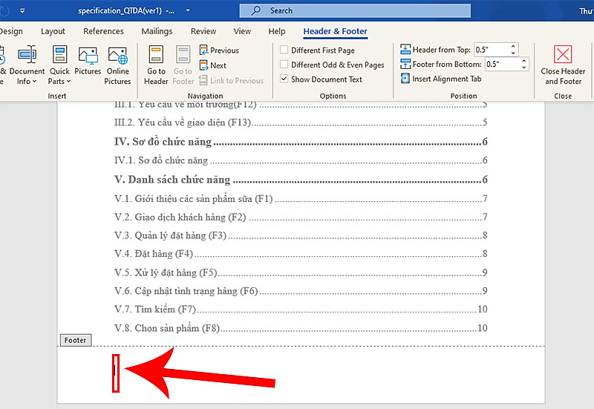

Slide 16


Slide 17


